Slide 1
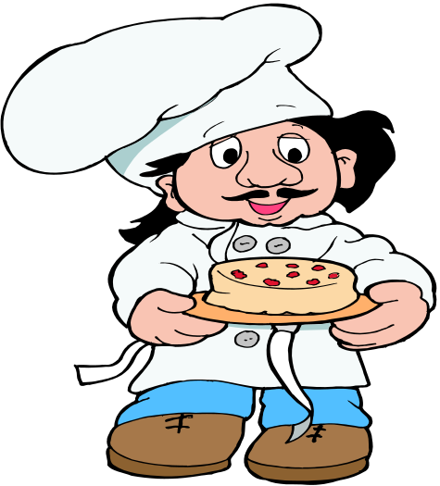
Тема уроку : Технологія приготування бутербродів
План уроку
1. Історія походження бутерброду
2. Загальні правила приготування бутербродів .
3. Види бутербродів та їх приготування .
4 . Вимоги до якості бутербродів .

Slide 2
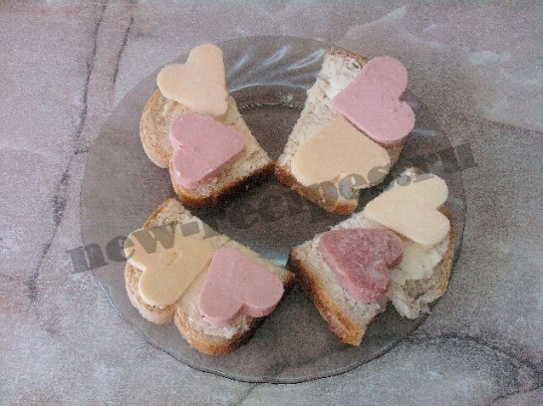
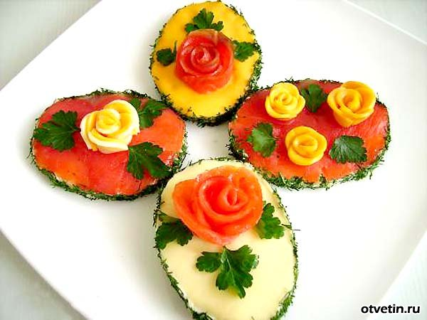
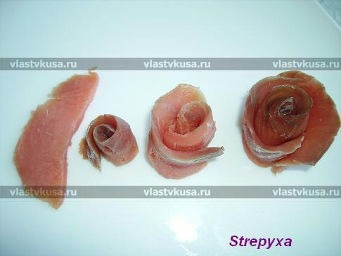
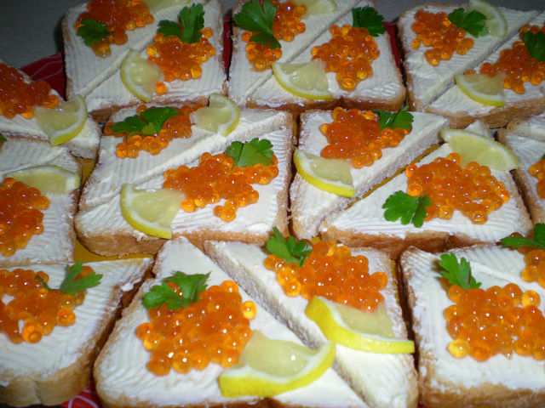
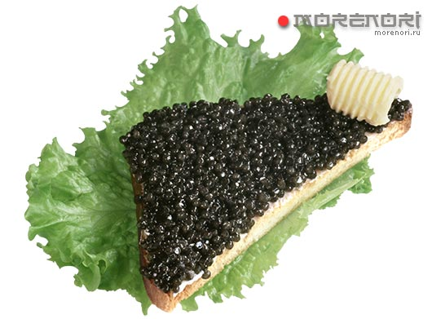
Відкриті бутерброди

Slide 3
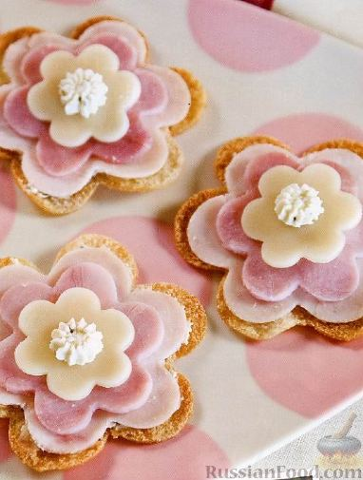
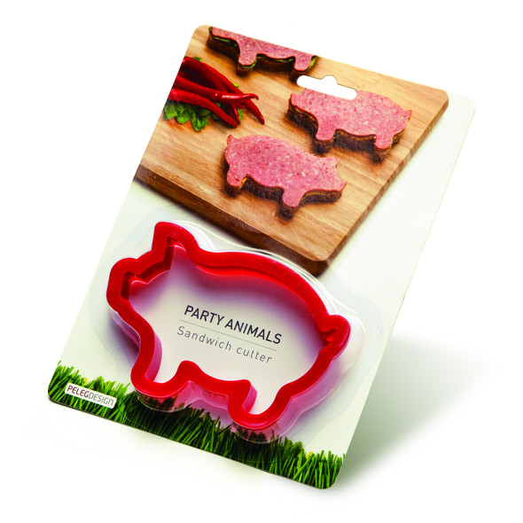
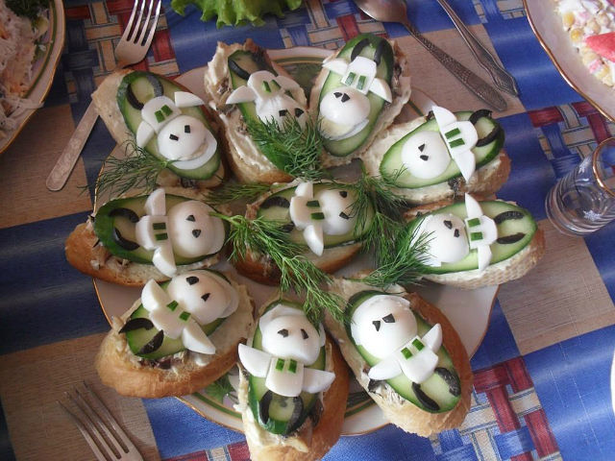
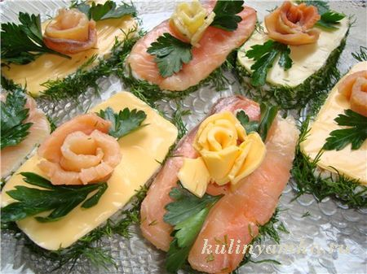
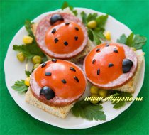
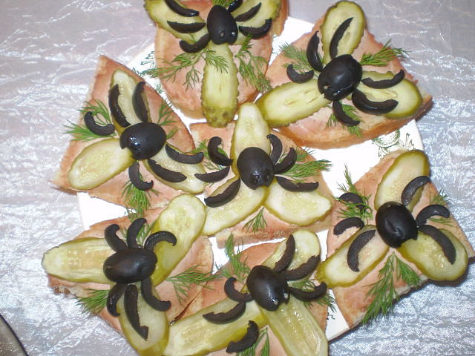
Складні відкриті бутерброди

Slide 4
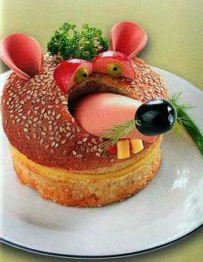
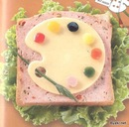
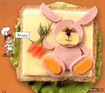
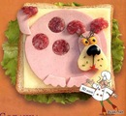
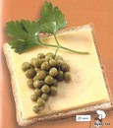

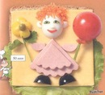

Приготування бутербродів у дитячій тематиці

Slide 5
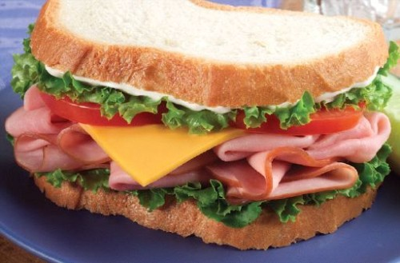
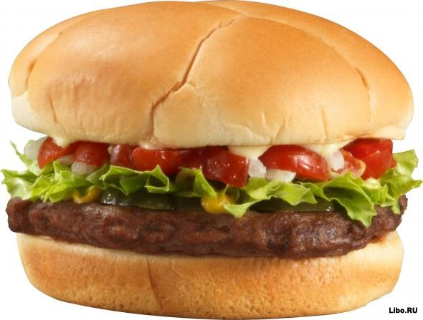
Закриті бутерброди ( сандвічі)

Slide 6
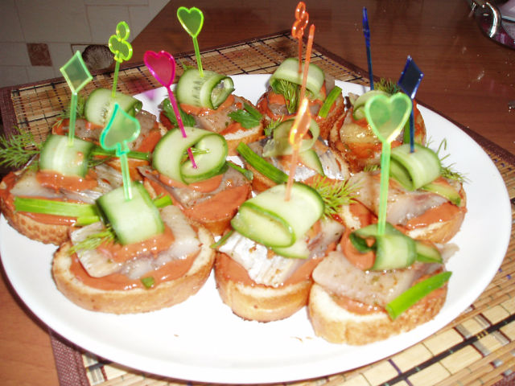
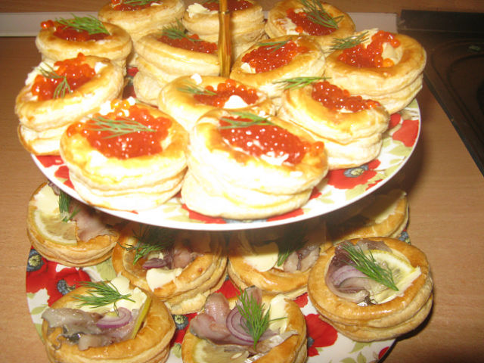
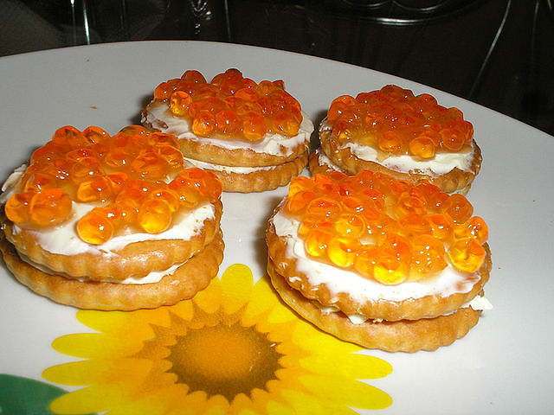
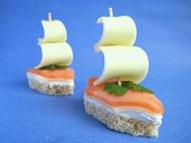

Закусочні бутерброди (канапе)

Slide 7
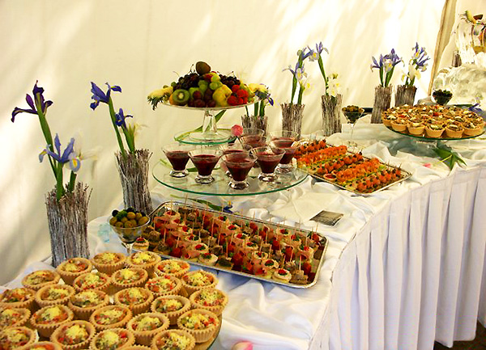
Оформлення столу для бенкету фуршет бутербродами

Slide 8
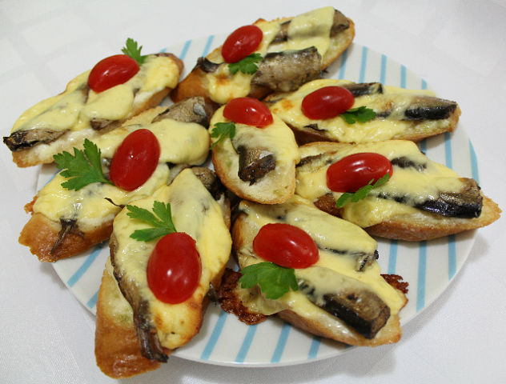
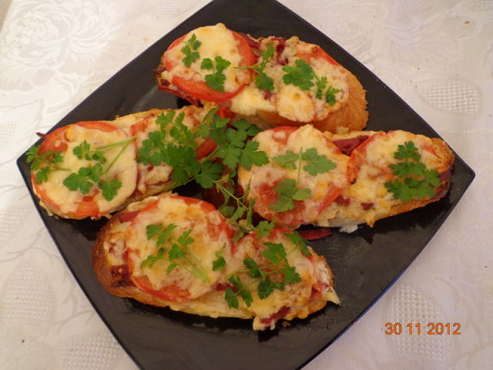

Гарячі бутерброди

Slide 9
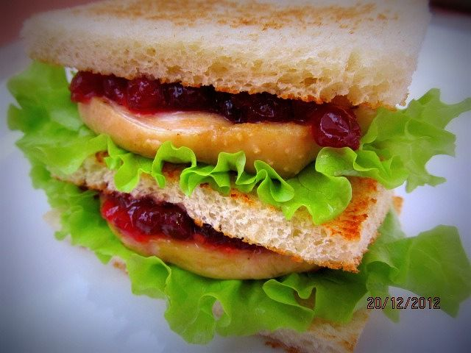
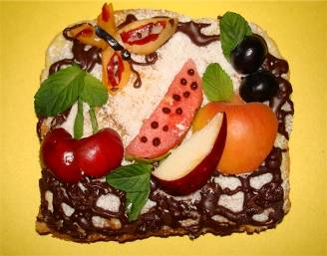
Солодкі бутерброди
Готують солодкі бутерброди з медом , варенням , шоколадним маслом , сиром та фруктами.
До цих бутербродів можна подати чай ,
каву , молочний коктейль .

Slide 10
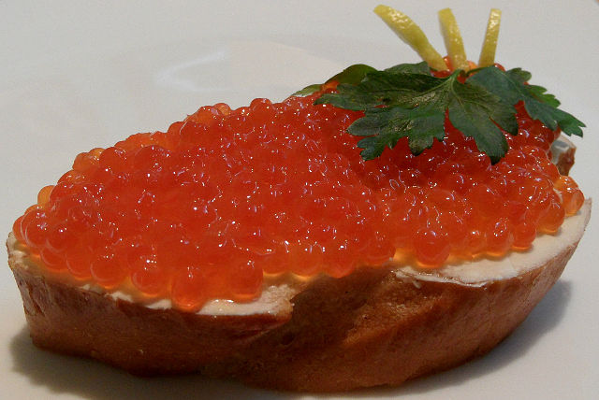
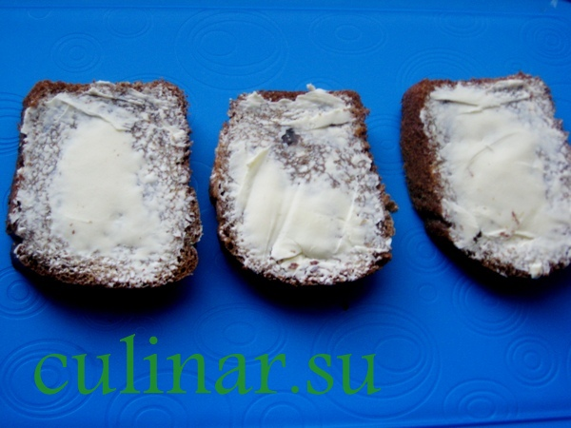
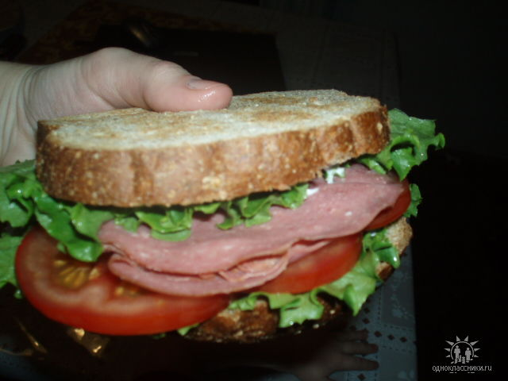
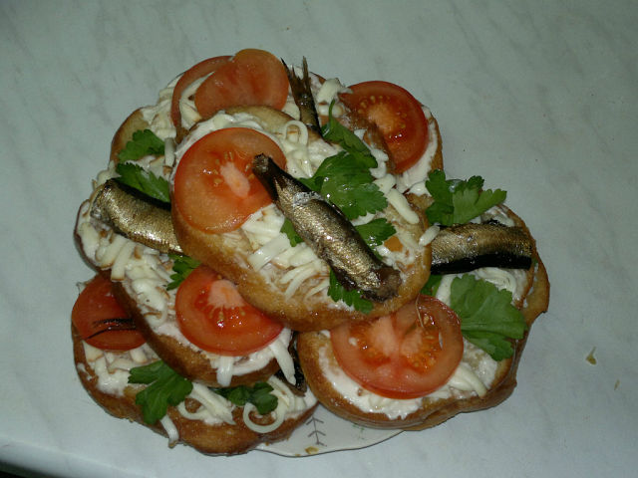
Знайдіть помилки , допущенні при приготуванні бутербродів

Slide 11
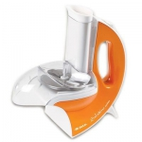
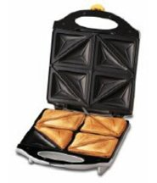
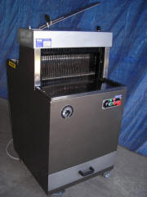
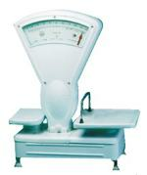
Обладнання , що використовують для приготування бутербродів

Slide 12
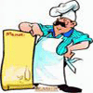
Вимоги до якості бутербродів
Продукти акуратно нарізані, зачищені і викладені на скибочці хліба.
Вони мають гладеньку поверхню, смак і запах властивий використовуваним продуктам.
Хліб не черствий , товщина скибочки для відкритих – 1-1,5 см, закритих-0,5см.
Бутерброди не підлягають тривалому
зберіганню , їх готують безпосередньо
перед реалізацією .

Slide 13
Завдання № 1
Розмістіть в правильній послідовності приготування відкритих бутербродів
а) нарізання продуктів; 1)
б) оформлення і відпуск . 2)
в) викладання продуктів; 3)
г) підготовка продуктів ; 4)
д) нарізання хліба на смужки; 5)

Slide 14
Завдання № 2
Розмістіть в правильній послідовності приготування бутербродів закусочних (канапе):
а) нарізання продуктів; 1)
б) нарізання хліба на смужки; 2)
в) зрізання шкоринки з хліба; 3)
г) охолодження; 4)
д) обсмажування на маслі; 5)
е) викладання продуктів; 6)
є) відпуск; 7)
й) нарізання смужок різної форми; 8)
к) оформлення. 9)

Slide 15
Тестове опитування
Тестове опитування по темі «Приготування бутербродів»
1. Хліб для відкритих бутербродів нарізають масою:
а) 10-15гр; б) 20-30гр;
в) 30-40гр; г) 40-50гр;
2. Виберіть правильні групи бутербродів:
а) відкриті, закриті, закусочні, гарячі;
б) канапе , теплі, смажені, закусочні ;
в) гарячі , холодні, напіввідкриті, прості .
3. Продукти укладають на хліб для бутербродів так. щоб вони:
а) повністю покрили хліб;
б) частково покрили хліб;
4. Для приготування відкритих бутербродів використовують:
а) одну скибку хліба;
б) дві скибки хліба;
в) бутербродну булку;
5. Готові бутерброди зберігають:
а) 30хв; б) 1год;
в) 3год; г) зразу відпускають;
6. Прості відкриті бутерброди готують з:
а) одного виду продукту;
б) декількох видів продуктів;
7. Тарталетки це :
а) корзиночки;
б) грінки;
в) скибка хліба.
8. Валовани це :
а) хлібний батон;
б) шпажки ;
в) корзиночки з листкового тіста.
9. Бутерброди подають:
а) в салатниках, креманках, на порційний тарілках;
б) тарілках, супниках, горщиках, на долонях;
в) на блюдах, вазах – «плато», на закусочних тарілках.

